Slide 1
DERS:TÜRKÇE
KONU:U SESİ KELİME SUNUSU

Slide 2

KELİME
u
u
mut
mut
Umut

Slide 3
KELİME
o
o
nur
nur
onur

Slide 4
KELİME
o
o
tur
tur
otur

Slide 5
KELİME
o
o
lur
lur
olur

Slide 6
KELİME
o
o
nur
nur
onur

Slide 7
KELİME
mu
mu
rat
rat
Murat

Slide 8
KELİME
tu
tu
ran
ran
Turan

Slide 9
KELİME
nu
nu
ran
ran
Nuran

Slide 10
KELİME
nu
nu
ri
ri
Nuri

Slide 11
KELİME
tu
tu
ra
ra
tura

Slide 12
KELİME
tu
tu
na
na
Tuna

Slide 13
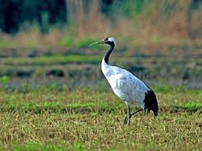
KELİME
tur
tur
na
na
turna

Slide 14
KELİME
un
un
lu
lu
unlu

Slide 15
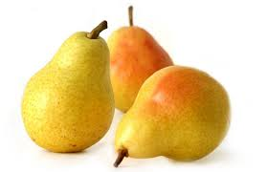
KELİME
ar
ar
mut
mut
armut

Slide 16
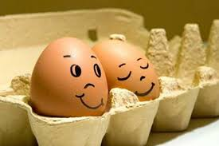
KELİME
mut
mut
lu
lu
mutlu

Slide 17
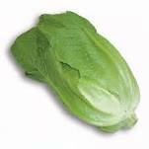
KELİME
ma
ma
rul
rul
marul

Slide 18
KELİME
u
u
tan
tan
utan

Slide 19
KELİME
tor
tor
tu
tu
tortu

Slide 20
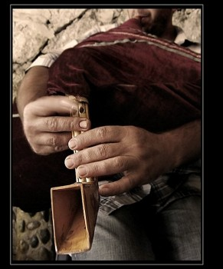
KELİME
tu
tu
lum
lum
tulum

Slide 21
KELİME
o
o
mur
mur
omur

Slide 22
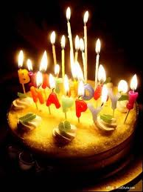
KELİME
mum
mum
lu
lu
mumlu

Slide 23
KELİME
el
el
el
el
el

Slide 24
KELİME
o
lum
lu
o
lum
lu
olumlu

Slide 25
KELİME
tu
tu
tum
lu
tum
lu
tutumlu

Slide 26
KELİME
nu
nu
ma
ra
ma
ra
numara

Slide 27
KELİME
u
u
nut
ma
nut
ma
unutma

Slide 28
KELİME
o
o
tur
ma
tur
ma
oturma

Slide 29
DERS:TÜRKÇE
KONU:U SESİ KELİME SUNUSU

